Slide 1
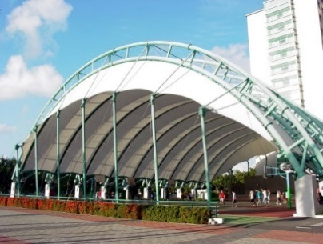
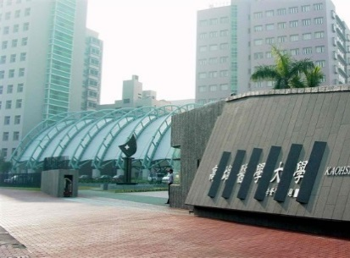
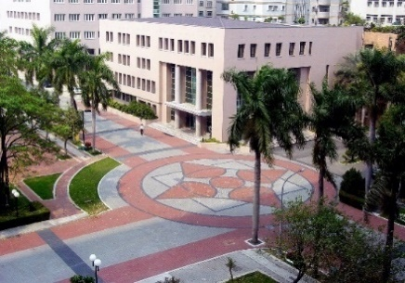
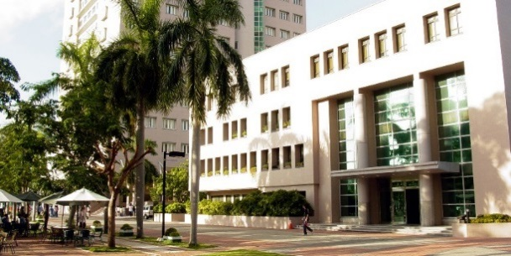
高雄醫學大學
KAOHSIUNG MEDICAL UNIVERSITY
108學年度導師會議簡報
教務處：近期重要教務資訊宣導
報告人：賴秋蓮教務長
中華民國108年9月12日
KAOHSIUNG MEDICAL UNIVERSITY

Slide 2
本學期選課資訊
本學期預選課
8月12日至8月26日止
加退選期間
9月2日至9月16日中午12:00止
人工加選期間
9月16日15：00至至9月19日止
選課清單線上審核
導師審核時間
9月30日至10月6日止
系所主任審核時間
10月7日至10月13日止

Slide 3
選課清單線上審核
配合網路無紙化作業及提高便利性。
103學年度起無須繳交選課清單。
選課資料皆以學生資訊系統為準（ D.1.22.課表查詢與選課清單列印）。

Slide 4
選課清單操作流程
學生選課清單審核2種方式
第1種
單一審核及確認導生選課資料
到T.4.5.00.導生選課清單審核作業
第2種
批次預覽 所有導生選課資料，並批次確定選課清單

Slide 5
教師授課注意事項
大學法施行細則第23條第一項規定「本法第二十六條第五項所定大學學分之計算，原則以授課滿十八小時為一學分。」。
本校學則第22條第一項規定「本校採學年學分制，各學系開設科目其每學期授課週數以十八週（含期中、期末考週）計算為原則。」。
請各課程教師務必依據校務資訊系統之課程進度表內容授課，評分項目分配，亦應依據課程大綱所列進行授課。

Slide 6
教師授課注意事項
本校「課程開設辦法」第七條規定：
授課教師應依據公告之課程進度表進行授課，如遇特殊情形需調課時，需至本校資訊系統填寫調課申請。
課程若需更改全學期上課時間，課程主負責教師需填寫調課申請單，並取得修課學生全數簽名同意。
調課申請需經各系所、中心、學位學程主管同意後，繳至教務處備查，始得更正上課時間及教室。
為維護學生之受教權，授課教師於提出調課申請前，需確定該課程之所有修課學生於擬調課時間皆無任何衝堂後，方可提出申請。

Slide 7
期中停修制度
為照顧學生在學期中可能發生之學習適應問題，教務處自105學年度起開辦課程期中停修申請，停修期程為每學期第12至13週辦理。
通過停修課程之科目名稱仍會記錄於學生歷年成績列表中，並於成績欄上註記「棄」。 該科目將不會有成績紀錄，且學分數不會納入當學期平均成績計算。
辦理停修退選後，同一學期不得再以任何理由申請加選。
相關規定請參閱本校本校學生選課辦法第八條規定辦理。

Slide 8
期中、期末考試制度變更
舊制
107學年度開始新制
停課
沒考試課程
需照常上課
單班課程：教師安排於原班原時段進行考試
教務處統籌
規劃考試時程、 教室安排
多班課程：教務處規劃中午或晚上（6點後）進行考試

Slide 9
學生考試座位
教師於期中/末考試週安排考試者，得於校務資訊系統T.2.1.01.教師命題&考試時間查詢列印學生座位表
教師自行安排考試者，得於校務資訊系統T.2.1.10.教室座位列印進行學生考試座位安排及座位表列印

Slide 10
監考教師注意事項
監考
考試時監試人員應逐一查對學生證
缺考學生之試卷，監考人員要負責收回，並將缺考學生學號寫在黑板上
試題除因印刷不明考生得舉手請問外，其它概不作答
違紀情形
監考人員應將每場應到人數、實到人數、缺考學生學號及人數、未帶學生證學號、違紀或作弊等情形，分別記錄於「考場記錄」欄內，並在表上簽名或蓋章。如有違紀或作弊等情形，需請違規學生簽名，若拒絕簽名者，請將違規學生帶至教務處
每場考試務請監考人員特別注意防止考生將試卷試題攜出場外
學生如有作弊行為經監試人員發現應當場阻止，並沒收相關證據，且將處理經過詳實記載於考場記錄表，考試結束後一併向教務處提報

Slide 11
本學期期末考試資訊
本學期期末考試時程
6月17日至6月21日
教師成績維護期程
6月22日至6月28日
教師申請更改成績時程
7月1日至7月12日

Slide 12
期中、期末考試作業
教師於期中/末考試週安排考試者，得於校務資訊系統T.2.1.01.教師命題&考試時間查詢列印學生座位表
教師自行安排考試者，得於校務資訊系統T.2.1.10.教室座位列印進行學生考試座位安排及座位表列印

Slide 13
英文畢業門檻審核流程
※ 107學年度第2學期起，修習進修英文課程
無須檢附證明文件
將合格證明文件影本貼於 英文畢業門檻證明文件上
將合格證明文件之電子檔 上傳
學生資訊系統D2505證照 (含英檢維護) 登錄資料
至教務處網頁下載 「英文畢業門檻證明文件」
連同正本送至學系審核
02
04
01
03
05

Slide 14
大學部應屆畢業生 英文檢定門檻預警統計表
107學年度大學部應屆畢業生英文畢業門檻通過率達80.41％。
學系名稱 | 有規定畢業門檻人數 | 英檢未通過人數 | 通過百分比
學士後醫學系五年級 | 54 | 5 | 90.74%
學士後醫學系四年級 | 55 | 3 | 94.55%
醫學系七年級 | 152 | 27 | 82.24%
醫學系六年級 | 155 | 31 | 80.00%
運動醫學系 | 68 | 26 | 61.76%
呼吸治療學系 | 42 | 3 | 92.86%
牙醫學系 | 94 | 6 | 93.62%
口腔衛生學系 | 37 | 11 | 70.27%
藥學系 | 97 | 7 | 92.78%
香粧品學系 | 58 | 12 | 79.31%
護理學系 | 54 | 5 | 90.74%
統計資料截至108年5月20日止

Slide 15
大學部應屆畢業生 英文檢定門檻預警統計表
學系名稱 | 有規定畢業門檻人數 | 英檢未通過人數 | 通過百分比
公共衛生學系 | 46 | 11 | 76.09%
醫學檢驗生物技術學系 | 36 | 8 | 77.78%
醫學影像暨放射科學系 | 49 | 13 | 73.47%
職能治療學系 | 42 | 7 | 83.33%
物理治療學系 | 38 | 4 | 89.47%
醫務管理暨醫療資訊學系 | 56 | 15 | 73.21%
醫藥暨應用化學系 | 74 | 24 | 67.57%
生物醫學暨環境生物學系 | 43 | 14 | 67.44%
生物科技學系 | 39 | 18 | 53.85%
心理學系 | 60 | 13 | 78.33%
醫學社會學與社會工作學系 | 44 | 15 | 65.91%
合 計 | 1,419 | 278 | 80.41%
統計資料截至108年5月20日止

Slide 16
暑期補修課程（第2階段）
開班科目調查
7月1日至7月10日止
特殊開班申請
7月15日至7月18日止
學生網路選課
7月22日至7月24日止
公告確定開班科目
7月31日

Slide 17
輔系、雙主修開放學系
各學系開放校內輔系、雙主修情形
類別 | 學系
輔系 （14學系） | 運動醫學系、呼吸治療學系、口腔衛生學系、香粧品學系、公共衛生學系、醫學影像暨放射科學系、物理治療學系、醫學檢驗生物技術學系、醫務管理暨醫療資訊學系、醫學社會學與社會工作學系、心理學系、醫藥暨應用化學系、生物醫學暨環境生物學系、生物科技學系
雙主修 （15學系） | 運動醫學系、呼吸治療學系、口腔衛生學系、香粧品學系、公共衛生學系、醫學影像暨放射科學系、物理治療學系、職能治療學系、醫學檢驗生物技術學系、醫務管理暨醫療資訊學系、醫學社會學與社會工作學系、心理學系、醫藥暨應用化學系、生物醫學暨環境生物學系、生物科技學系

Slide 18
輔系、雙主修時程
108學年度輔系、雙主修申請時程公告於教務處網頁最新消息。
申請時程如下
公告合於 資格名單 及面試時間
線上報名 期間
輔系、雙主修 面試
放榜
6/19 (三)上午9:00
6/26(三)下午5:30止
7/11(四)
7/13(六)
7/17(三)
8/1(四)
～
～
相關重要時程及注意事項，請參閱教務處網頁。

Slide 19
校內轉系申請時程
就讀至少滿一學年者，即可依本校轉系辦法及簡章規定，申請轉入他系二年級。
有關109學年度轉系資訊，預計108年10月下旬公告暫定名額、預計109年4月中旬公告簡章，敬請於本校招生資訊網（https://enr.kmu.edu.tw）查閱或下載。（此平台仍保留前學年度招生名額及簡章，建議可酌作參考。 ）
109學年度轉系名額尚未公告（俟須以108學年度註冊後之缺額數為限），在此提供108學年度開放學系供參考：
二年級：除醫學系（因受總量管控，無缺額）外，各學系均開放。
三年級：限醫學系、牙醫系、口衛系、香粧品系、醫放系、公衛系、職治系、
醫化系、生物系、生技系。
109學年度尚規劃中，提供前一學年度申請時程供參考：
線上報名期間
6月下旬～7月上旬
公告合於報考資格名單
最遲8月上旬
筆試（限醫、牙、藥）
7月上旬
放榜
7月中旬
面試（各學系詳如簡章）
7月中旬～7月下旬
Notes:
招生組增修108.08.12 (108-1草稿)

Slide 20
學習預警與學業輔導- 各燈號預設定義
燈號 | 程度別 | 預設定義
紅 | 很危險 | ＊符合其中一項條件： 1. 49分以下 2. 缺席率>50% 3. 成績最差百分位屬<5%
黃 | 有點危險 | ＊符合其中一項條件： 1. 50-59分 2. 缺席率為25%~50%或 3. 成績最差百分位屬5~10%
綠 | 大致安全 | 60分以上
說明:
授課教師可在期初依據課程內容自定燈號定義 (T.2.0.03e.課程預警燈號成績設定)

Slide 21
本期初、期中學業 高風險學生人數統計
說明
1.期初學業高風險學生:曾有一次學業成績1/2不及格記錄學生。
2.期中學業高風險學生:曾有一次學業成績1/2不及格紀錄且期中預警≧40%學生。

Slide 22
本期初、期中學業 高風險學生人數統計
說明
1.期初學業高風險學生:曾有一次學業成績1/2不及格記錄學生。
2.期中學業高風險學生:曾有一次學業成績1/2不及格紀錄且期中預警≧40%學生。

Slide 23
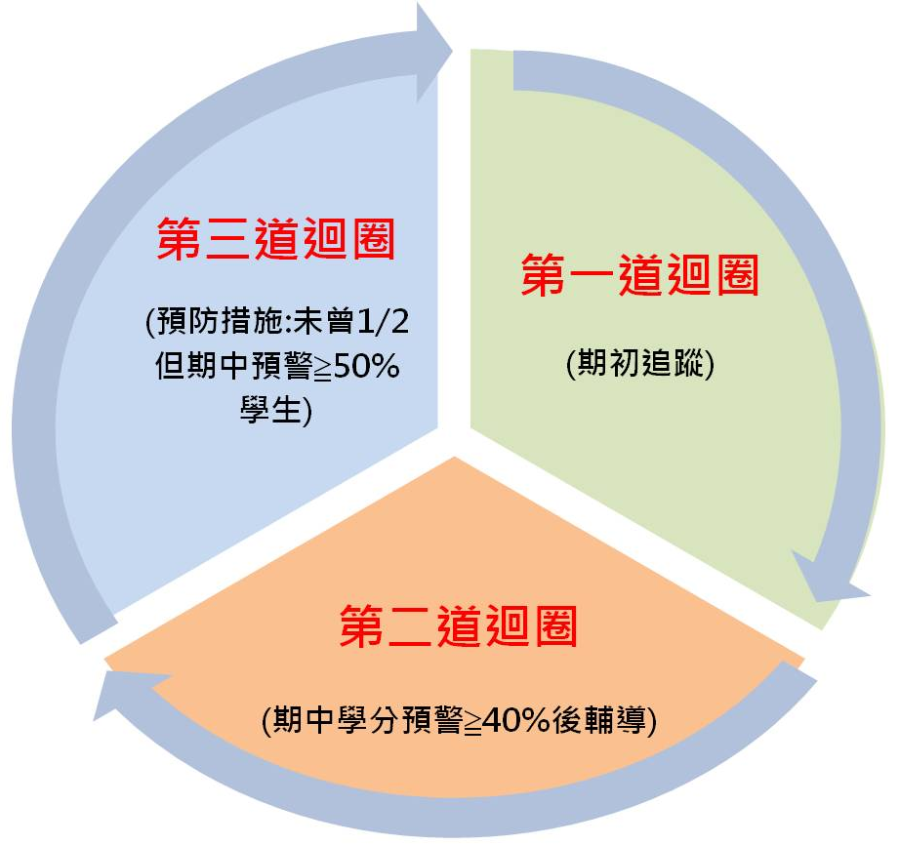
學生學習預警與輔導
持續推動「學業高關懷學生預警輔導三道迴圈」
第一道迴圈
篩選曾經學業成績1/2不及格學生
通知學系導師、心輔組協同追蹤輔導
第三道迴圈
篩選未曾有1/2記錄但本次期中預警≧50%學生。
提供課輔資源，若學生有情緒困擾需協助者，及時轉介本校學務處關懷輔導
第二道迴圈
篩選曾學業成績1/2不及格且期中預警≧40%不及格學生
通知各系導師、心輔組共同進行輔導

Slide 24
歡迎本校教師開設 推廣教育課程
可自主規劃課程收費金額
學分班：由各系所提出申請，其課程總收入的74 % 經費歸入開課系所（含72.5%業務費及1.5%系所發展相關經費）。
非學分班(含市民學苑)：可由單位或教師提出申請，其課程總收入的72.5 % 經費由主負責教師支付推廣課程運作花費，1.5% 經費回饋給開課系所。
自108學年度起，依據本校「專任教師新聘及升等計分標準」，開設學分班與非學分班課程之主負責教師，每門核給10分。

Slide 25
感謝聆聽、敬請指教

